Slide 1
Памятка: «Как не стать жертвой терроризма»
Основные правила поведения, предосторожности и защиты.

Slide 2
Что такое терроризм?
Терроризм — политика, основанная на систематическом применении террора.
Терроризм - это тяжкое преступление, когда организованная группа людей стремиться достичь своей цели при помощи насилия. Террористы – это люди, которые захватывают в заложники, организуют взрывы в многолюдных местах, используют оружие.
Часто жертвами
терроризма становятся
невинные люди, среди
которых есть и дети.

Slide 3
Немного истории..
Понятие “терроризм”, “террорист”, появилось во Франции в конце 18 века. Так называли себя якобинцы, причем всегда с положительным оттенком. Однако во время Великой французской революции слово “Терроризм” превратилось в синоним преступника. До самых недавних пор понятие “терроризм” уже означало спектр различных оттенков насилия.
В 1881 году народовольцами с помощью самодельной бомбы был убит царь Александр II. В 1911 году был убит агентом охранки председатель Совета министров
П.А. Столыпин. В период 1902-1907 гг. террористами в России были осуществлены около 5,5 тысяч террористических актов. Жертвами их стали министры, депутаты Государственной Думы, жандармы, полицейские и прокурорские работники.
В СССР терроризм до обострения национальных конфликтов был явлением очень редким. Единственный нашумевший случай – это взрыв в вагоне московского метро в январе 1977 года, который унес более десяти жизней. В то время обстановка в стране была иной, и потенциальные террористы знали, что они своих целей подобными действиями не добьются.

Slide 4
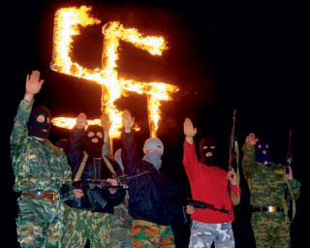
Типы современного терроризма:
Националистический
Религиозный
Политический

Slide 5
Задачи и цели терроризма?
Террористический акт не знает заранее своих конкретных жертв, ибо направлен, прежде всего, против государства. Его задача – подчинить государство, его органы, всю общественность, заставить их выполнять требования террористов и стоящих за ними лиц и организаций.

Slide 6
Общие правила предостережения:
Не стойте возле мусорных контейнеров, урн, брошенных детских колясок, бесхозных чемоданов.
Не принимайте от незнакомых людей пакеты и сумки. В качестве камуфляжа для взрывных устройств используются обычные бытовые предметы: сумки, пакеты, свертки, коробки и даже детские игрушки.
В общественном транспорте и на улице не подходите и не берите оставленные сумки, коробки или пакеты.
Не вскрывайте сомнительную корреспонденцию: посылки или бандероли.
Остерегайтесь людей с сомнительной внешностью.
Не подходите близко к старым или брошенным автомобилям.
Находясь в местах с большим скоплением народа всегда узнавайте, где находятся резервные выходы из помещения.
Постарайтесь не поддаваться панике, что бы не произошло.

Slide 7
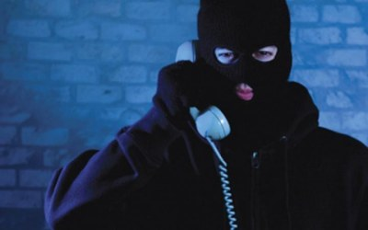
Ложная тревога или «телефонный терроризм»
Такие действия квалифицируются как уголовное преступление: «Заведомо ложное сообщение об акте терроризма» (статья 207 Уголовного кодекса Российской Федерации).
Уголовная ответственность за совершение преступления, предусмотренного статьей 207 УК РФ, наступает в отношении лица, достигшего ко времени совершения преступления 14 лет.
Независимо от возраста учащегося, на его родителей (в связи с отсутствием у него собственного имущества и доходов) возлагается ответственность за материальный ущерб, связанный с организацией и проведением специальных мероприятий по проверке поступивших угроз (статья 1073, 1074 Гражданского кодекса РФ).
Если в Уставе образовательного учреждения такие действия учащихся квалифицируются как его грубые нарушения, то за это учащийся, достигший возраста 15 лет, может быть исключен из образовательного учреждения (пункт 7 статьи 19 Закона РФ «Об образовании»).

Slide 8
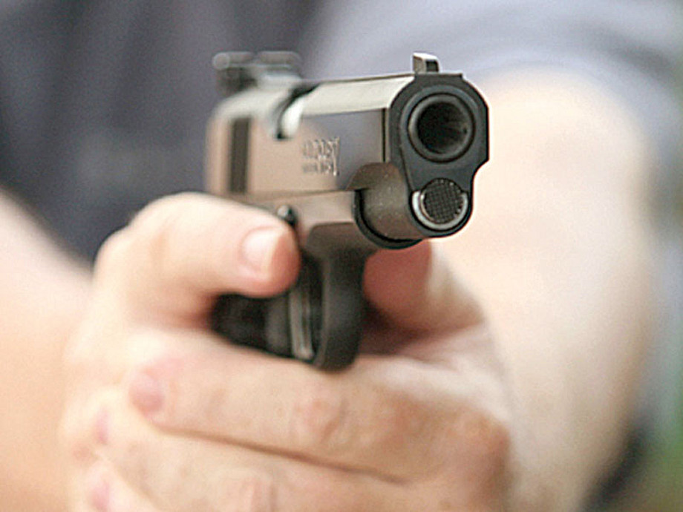
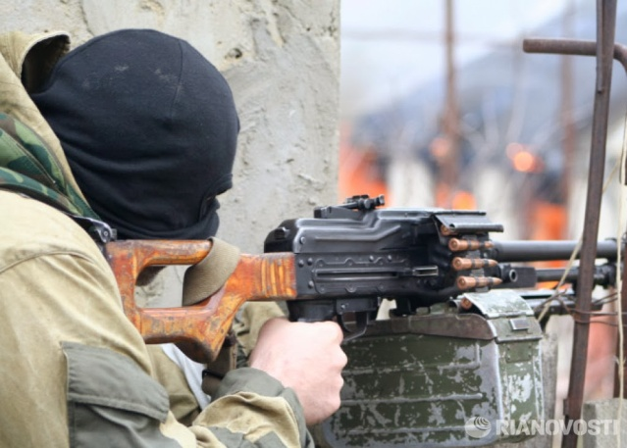
Памятка: «Как вести себя в экстремальных ситуациях»
Стрельба на улице
Постарайтесь сразу же лечь и замереть.
Затем осмотритесь, найдите укрытие (здание или иное сооружение, канаву, подземный переход, бордюрный камень).
Соблюдая осторожность, переместитесь за укрытие.
Помните, что неосторожным передвижением вы можете вызвать огонь на себя, так как стреляющие могут принять вас за противника.
При возможности сообщите по сотовой связи о начале перестрелки.

Slide 9
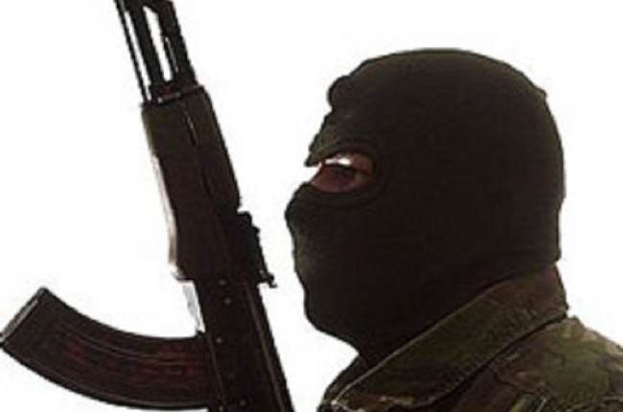
Стрельба в помещении
Падайте на пол, прикройте голову руками.
Укройтесь в помещении, не имеющем окон (туалет, ванная).
Если такой возможности нет, то постарайтесь спрятаться за крепкими предметами. Например, опрокиньте стол и прикройтесь его столешницей.
Не высовывайтесь до окончания стрельбы.

Slide 10
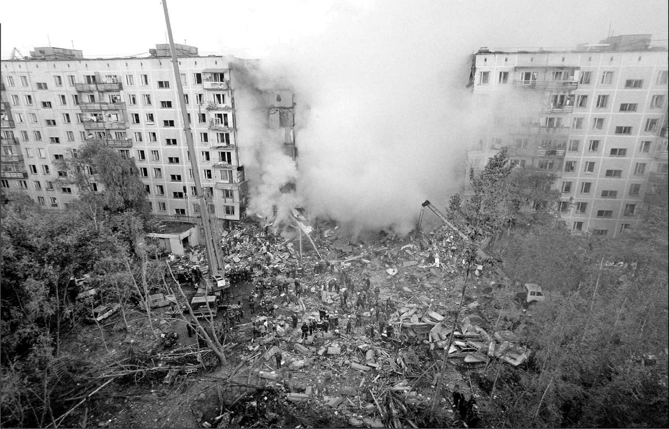
Взрыв на улице
Услышав разрыв, нужно упасть на землю, прикрыв голову руками.
Если рядом есть пострадавшие – окажите первую помощь.
Если есть мобильный телефон – вызовите спасателей и позвоните своим близким, чтобы они не волновались.

Slide 11
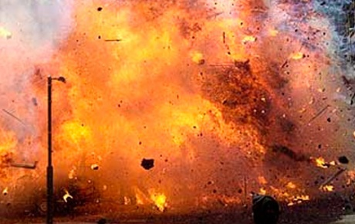
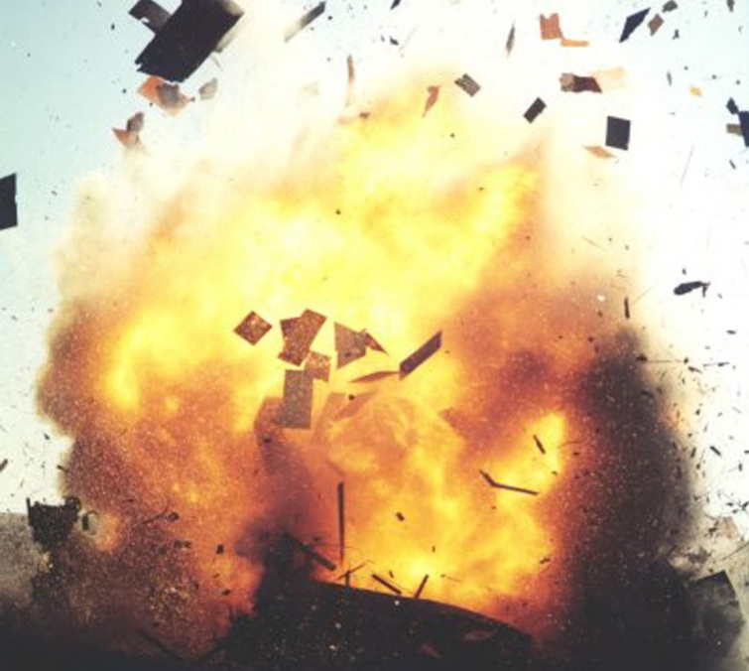
Взрыв в помещении
Старайтесь укрыться в том месте, где стены помещения могут быть более надежны.
Не прячьтесь вблизи окон или других стеклянных предметов – вас может ранить осколками.
Если вас завалило упавшей перегородкой, мебелью, постарайтесь сами помочь себе и тем, кто придет на помощь: подавайте сигналы (стучите по металлическим предметам, перекрытиям), чтобы вас услышали и обнаружили.
Если вы получили травмы, постарайтесь оказать себе посильную помощь, примите удобное положение, уберите от себя острые, твердые и колющие предметы, успокойтесь.

Slide 12
Теракт с применением отравляющих химических веществ
При теракте с применением ОХВ необходимо использовать подручные средства: ватно-марлевые повязки, шарфы, платки, смоченные водой. Простейшие средства защиты кожи – плащ, накидка, пальто.
Необходимо принять все меры для эвакуации с места теракта. При этом:
1.двигайтесь быстро в повязке, но не бегите и не поднимайте пыли,
2.не наступайте на встречающиеся на пути капли жидкости или порошкообразные россыпи неизвестных веществ;
3.оказывайте помощь пострадавшим, детям и престарелым, не способным двигаться самостоятельно;
4. не принимайте пищу и не пейте воду.
Выйдя из зоны поражения:
снимите верхнюю одежду;
примите душ с мылом;
тщательно промойте глаза;
прополощите рот.

Slide 13
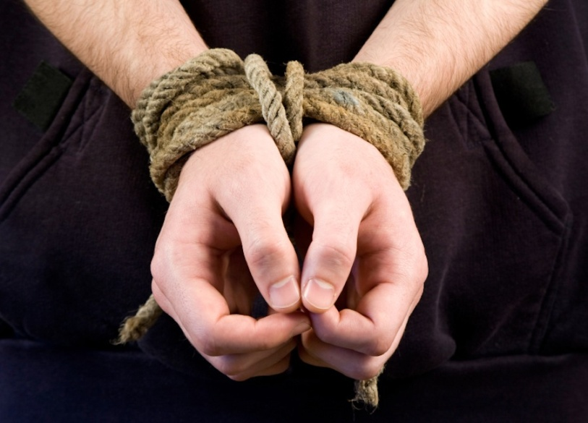
Чтобы не попасть в заложники
по возможности имейте при себе пластиковую или ламинированную карточку, на которой написаны ваша группа крови, резус фактор и другие данные, необходимые для оказания экстренной медицинской помощи;
запомните номера телефонов, необходимые в экстремальных ситуациях (универсальный номер – ЕДИНОЙ СЛУЖБЫ СПАСЕНИЯ – 01), всегда имейте с собой мобильный телефон, телефонную карточку или телефонные жетоны;
не публикуйте домашний адрес, номер телефона и другую информацию, касающуюся членов вашей семьи;
всегда сообщайте родным о месте своего пребывания. Информируйте их о своём приезде и отъезде, обо всех изменениях в своих планах.
Правило!
Находясь на улице, особенно в вечернее время суток, выбирайте для маршрута людные, хорошо освещенные места, даже если это удлинит ваш путь.

Slide 14
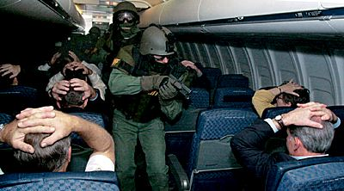
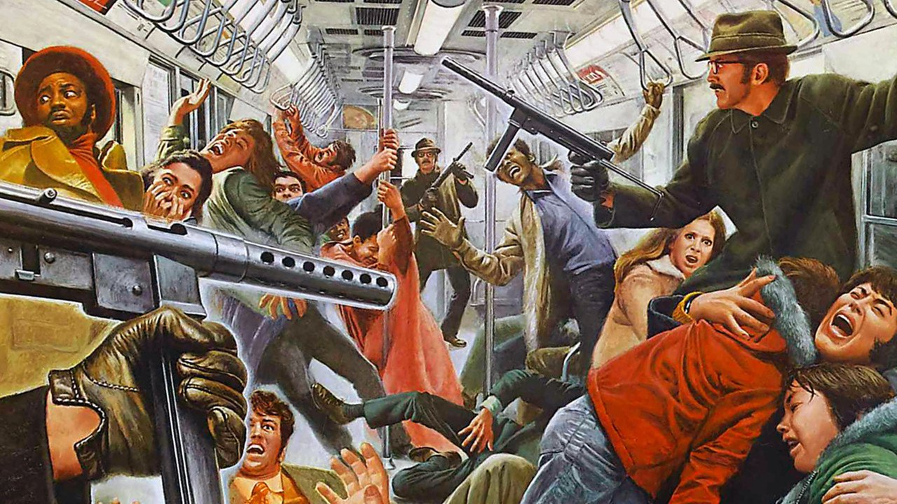
Захват самолета, автобуса, судна с пассажирами
необходимо:
вести себя сдержанно, не делать резких движений, не привлекать к себе внимания лишними вопросами и не смотреть террористам в глаза;
не реагировать на провокационное или вызывающее поведение;
при возникновении надобности что-либо сделать, например, пересесть, открыть сумочку или сходить в туалет, спрашивайте разрешения;
постарайтесь спрятать компрометирующие материалы и документы;
если террористы потребуют, то отдайте им личные вещи;
в случае стрельбы ложитесь на пол или укройтесь за сиденьем, но только никогда не бегите. В подобных ситуациях места у окон лучше обеспечивают безопасность, чем места у прохода;

Slide 15
Итак, если вы оказались заложником:
Не проявляйте бурно свои чувства, старайтесь ничем не привлекать к себе внимание террориста.
Не старайтесь заговорить с захватившими вас людьми, особенно в первые минуты. Не выясняйте, кто они такие и зачем взяли заложников.
Выполняйте все приказы террористов. Не демонстрируйте свое несогласие, не проявляйте свой характер. Вообще не делайте ничего, что могло бы обострить ситуацию.
Старайтесь не встречаться с террористами взглядом – это может быть принято за вызов, настроить против вас, спровоцировать агрессивное поведение захвативших вас.
Не поддавайтесь паническим настроениям, депрессии, мобилизуйте свою волю, проявляйте максимум бдительности. Всегда помните, что в эти мгновения уже ведется работа по вашему освобождению.

Slide 16
Уголовная ответственность за террористическую деятельность (Уголовный кодекс РФ)

Slide 17
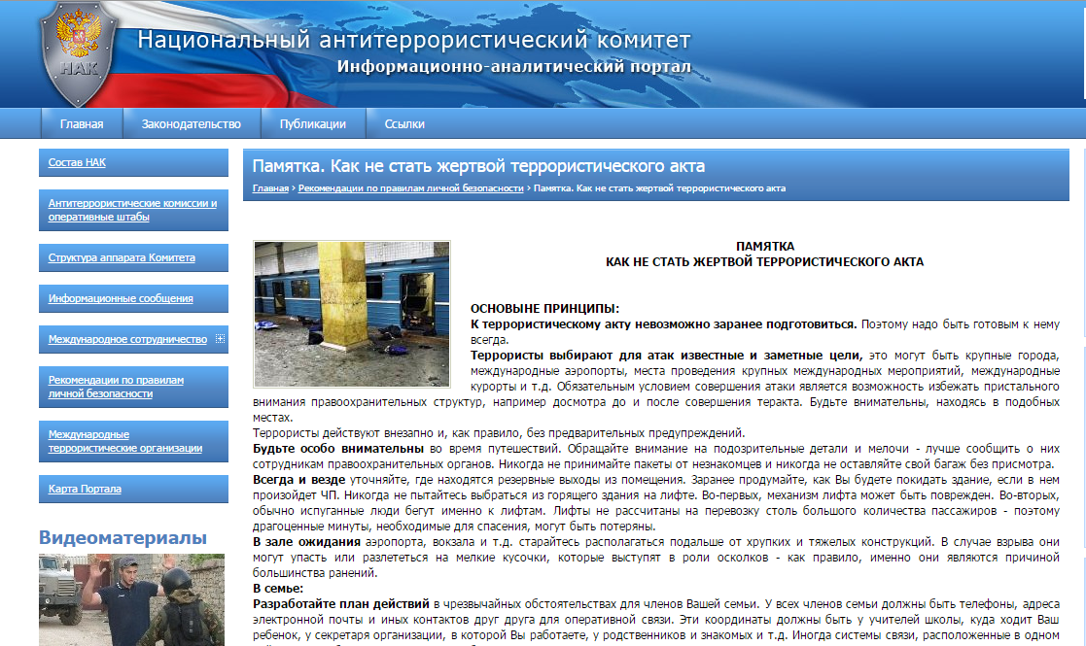
Сайты в помощь:

Slide 18
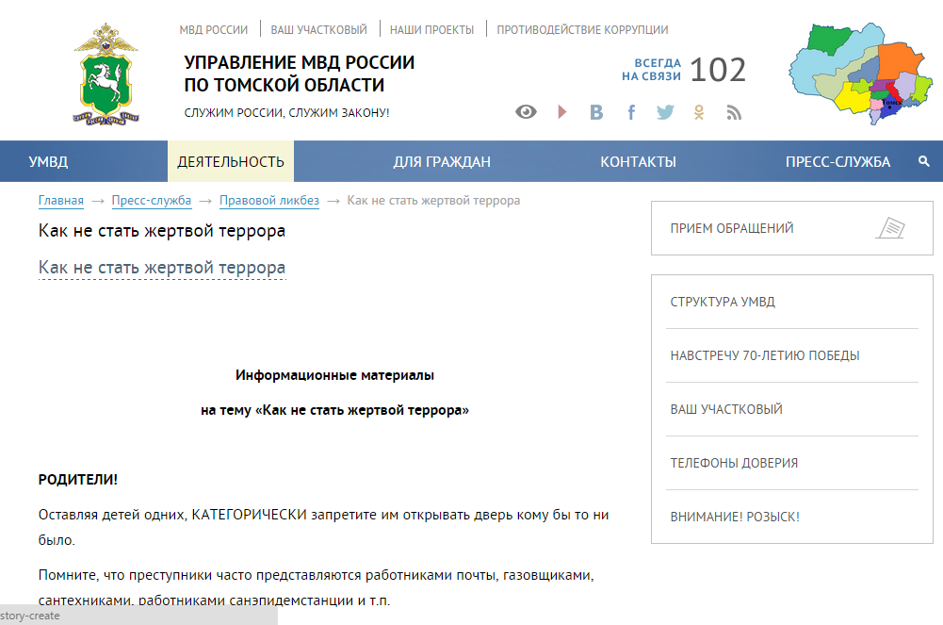

Slide 19
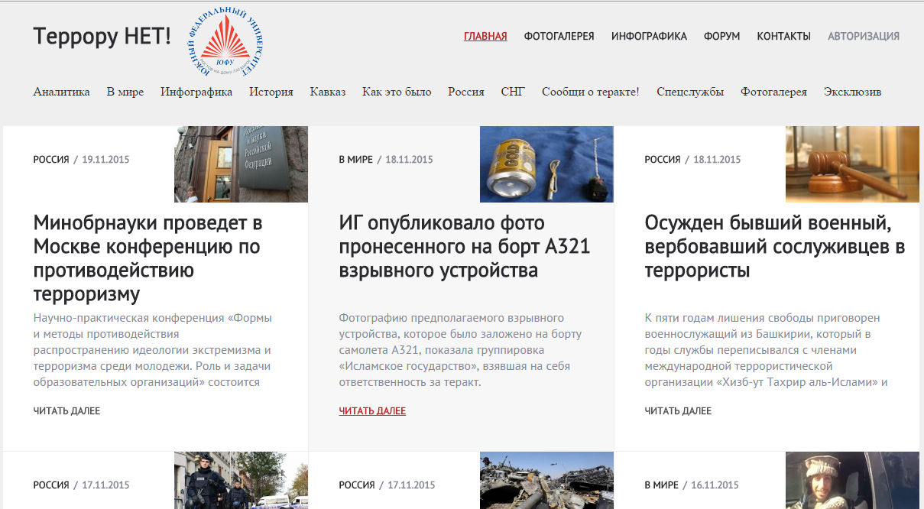

Slide 20
Использованная литература:
https://70.mvd.ru/folder/2339989
http://nsportal.ru/shkola/osnovy-bezopasnosti-zhiznedeyatelnosti/library/2015/11/19/klassnyy-chas
http://infourok.ru/klassnyy_chas_net_terrorizmu-130285.htm

Slide 21
Беседа:
Как вести себя с незнакомыми людьми, вызывающими подозрение?
Что делать с неизвестным предметом, происхождение которого неизвестно?
Как не стать жертвой терроризма?
Как не стать заложником в лифте?
Какие основные правила поведения вы можете назвать для собственной безопасности?

